Slide 1
大数码报告
我们如何观察微观世界？
——显微镜家族简介
2024.1.15
杨鑫

Slide 2
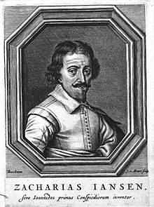
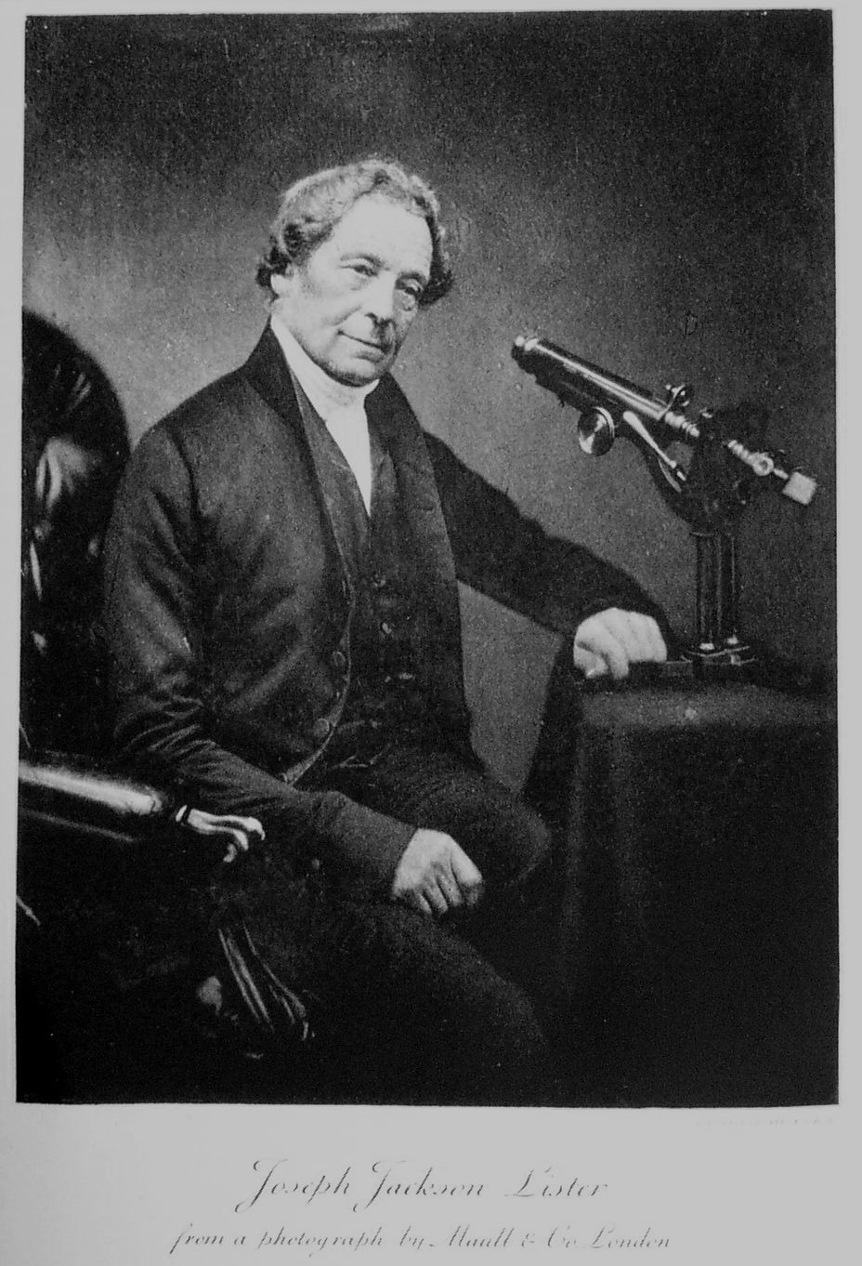
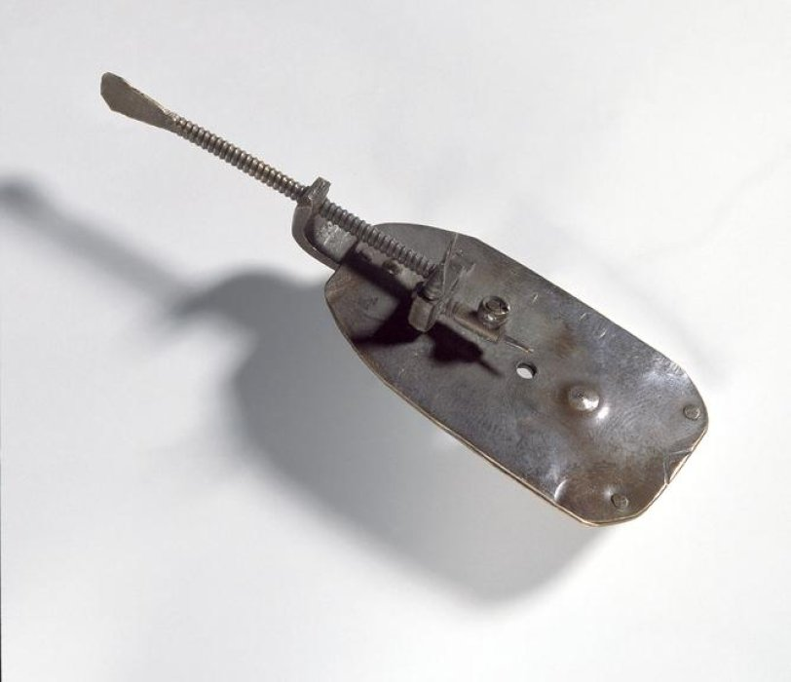
历史
显微镜发展历史回顾
1600年，第一台显微镜？
1660年代，列文虎克显微镜
1830年代，显微镜成为严肃的科研工具
1838年
施莱登和施万
细胞学说
……
Joseph Jackson Lister
Antonie van Leeuwenhoek
（荷）扎卡里亚斯·詹森
最早的复合显微镜
放大倍数20 ~ 30 倍
（荷）安东尼·范·列文虎克
“显微镜之父”
高质量研磨镜头放大倍数高达 200 倍
约瑟夫·杰克逊·李斯特
与仪器制造商威廉·图利
制造了第一批纠正相差与色差的显微镜
2
Notes:
阻碍镜头制造的两个主要问题：图像模糊（球面像差）和色分离（色差）。大约在1830年，约瑟夫·杰克逊·李斯特（Joseph Jackson Lister）与仪器制造商威廉·图利（William Tulley）合作，制造了第一批纠正这两种缺陷的显微镜之一。

Slide 3
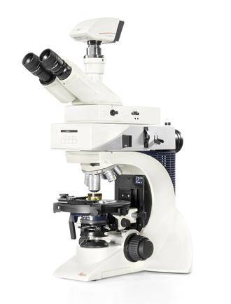
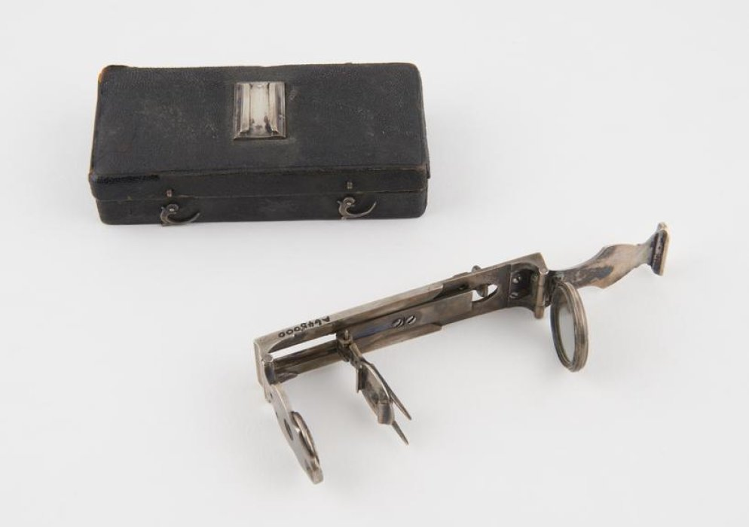
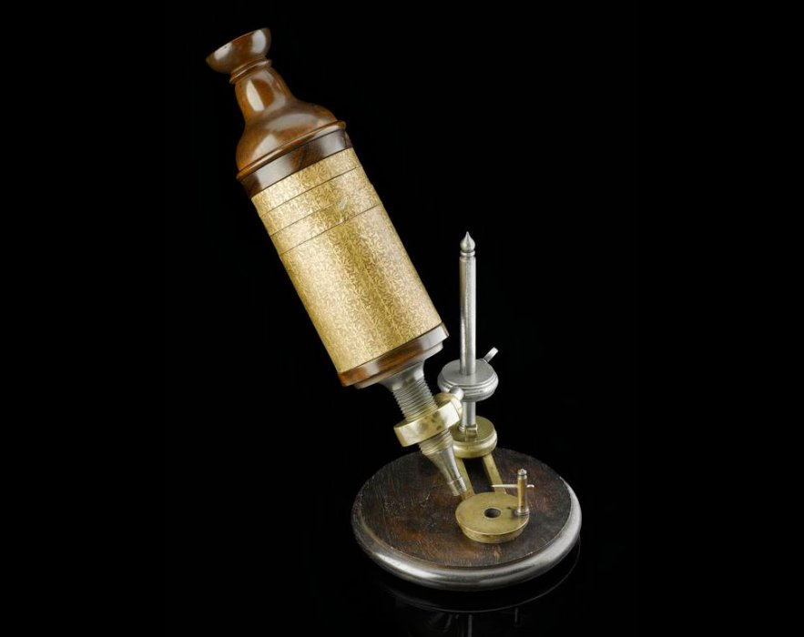
类别简介
光学显微镜-普通光学显微镜
分辨率$D=\frac{0.61λ}{NA}，NA=Nsin\frac{α}{2}（$其中$λ$为光源波长，$N$为介质折射率，$α$为镜口角）
一般用可见光照明的显微镜分辨力的极限是$0.2μm$
列文虎克显微镜
单镜片
200倍
简易显微镜
凸透镜+标本支架
200~300倍
复合显微镜
目镜+物镜
通用显微镜
现代复合显微镜
目镜+物镜
1000~2000倍
3

Slide 4
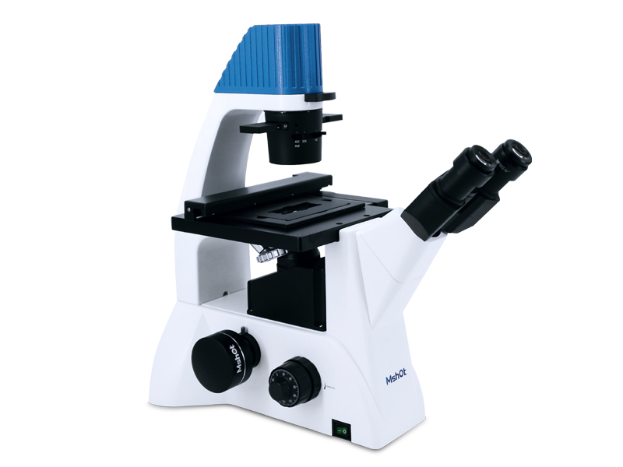
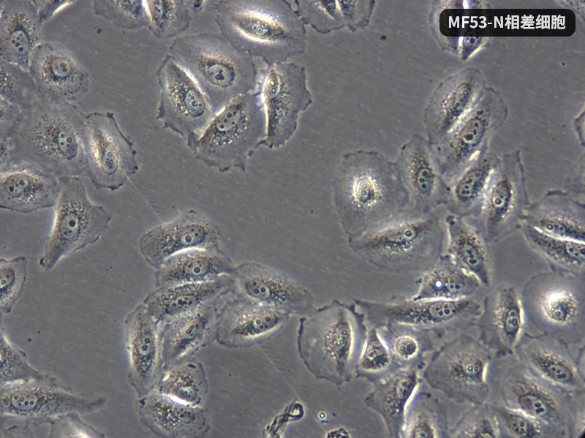
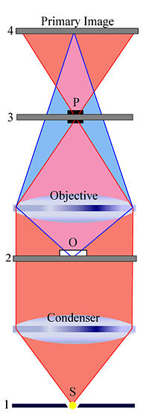
类别简介
光学显微镜-相差显微镜
物体结构成分折射率和厚度不同→光通过时存在相差→转变为振幅（光强）差→观测
主要用于观察未经染色的标本和活细胞→生物实验室最常用光学显微镜→诺贝尔奖（1953）
1. 环形光阑 2. 物平面 3. 相位板 4. 主像平面
倒置相差显微镜
工作原理示意图
相差可以观察透明细胞样本
4
Notes:
1.环形光阑（annular diaphragm） 位于光源与聚光器之间，作用是使透过聚光器的光线形成空心光锥，焦聚到标本上。
2.相位板（annular phaseplate）在物镜中加了涂有氟化镁的相位板，可将直射光或衍射光的相位推迟1/4λ。分为两种：
（1）A+相板：将直射光推迟1/4λ，两组光波合轴后光波相加，振幅加大，标本结构比周围介质更加变亮，形成亮反差（或称负反差）。
（2）B+相板：将衍射光推迟1/4λ，两组光线合轴后光波相减，振幅变小，形成暗反差（或称正反差），结构比周围介质更加变暗。
3.合轴调节望远镜：用于调节环状光阑的像与相板共轭面完全吻合。

Slide 5
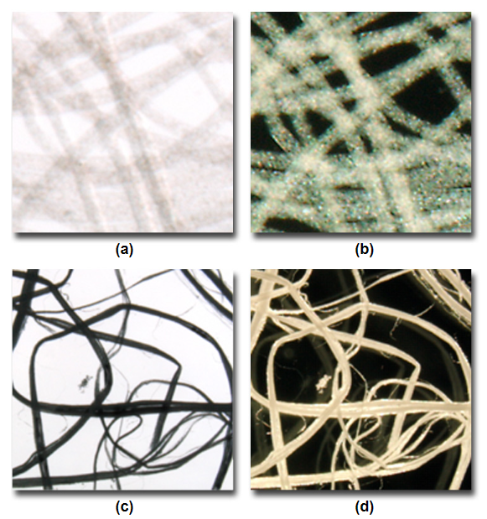
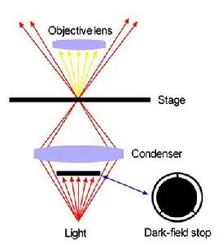
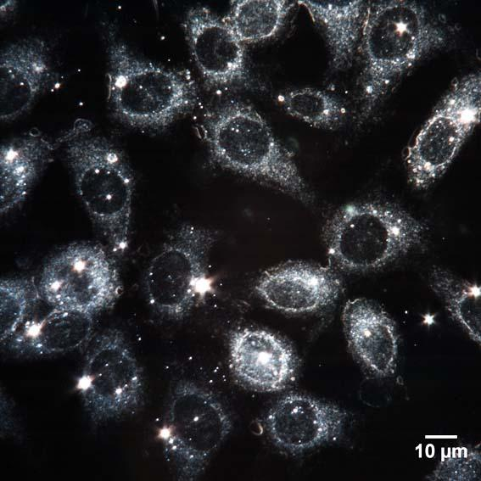
类别简介
光学显微镜-暗视野显微镜（超显微镜，ultramicroscope）
基本原理是丁达尔效应。聚光镜中央有挡光片，使照明光线不直接进入物镜，只允许被标本散射的光线进入物镜，因而视野的背景是黑的，物体的边缘是亮的。
用于观察反差太小或小于普通显微镜分辨力的微小颗粒，如细胞内的线粒体、标本中细菌等微粒的运动等。但只能看物体的存在、运动和表面，不能辨清细微结构。
其分辨率可达4~200nm。
明场与暗场光纤图
原理示意图
TiO2颗粒与细胞
5
Notes:
暗视野显微镜的基本原理是丁达尔效应。当一束光线透过黑暗的房间，从垂直于入射光的方向可以观察到空气里出现的一条光亮的灰尘“通路”，这种现象即丁达尔效应。暗视野显微镜在普通的光学显微镜上换装暗视野聚光镜后，由于该聚光器内部抛物面结构的遮挡，照射在待检物体表面的光线不能直接进入物镜和目镜，仅散射光能通过，因而视野是黑暗的。

Slide 6
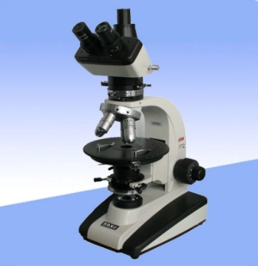
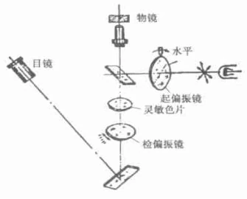
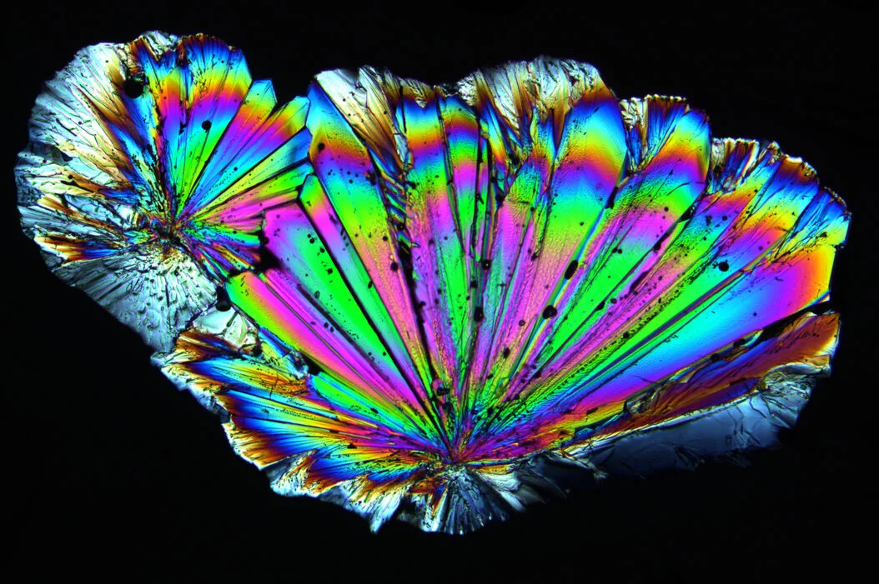
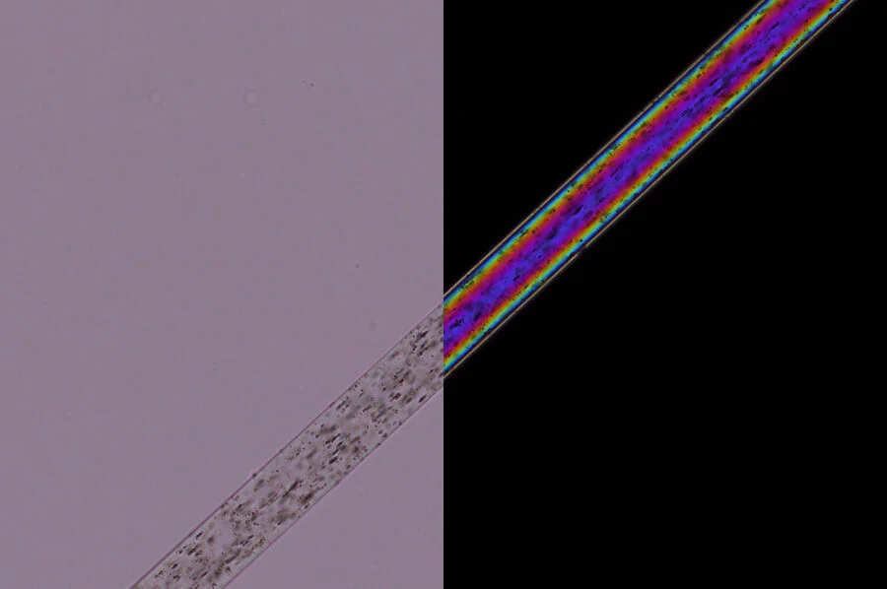
类别简介
光学显微镜-偏振光显微镜
在光学显微镜的光学系统中插入了起偏振镜和检偏振器
用以检查样品的各向异性和双折射性
地质学；矿物学；晶体结构表征；玻璃、塑料、电子显示器、纺织品和纤维等质量控制
原理示意图
径向生长糖晶体
Perlon聚酰胺纤维
6
Notes:
单折射性与双折射性：光线通过某一物质时，如光的性质和进路不因照射方向而改变，这种物质在光学上就具有“各向同性”，又称单折射体，如普通气体、液体以及非结晶性固体;若光线通过另一物质时，光的速度、折射率、吸收性和偏振、振幅等因照射方向而有不同，这种物质在光学上则具有“各向异性”，又称双折射体，如晶体、纤维等。

Slide 7
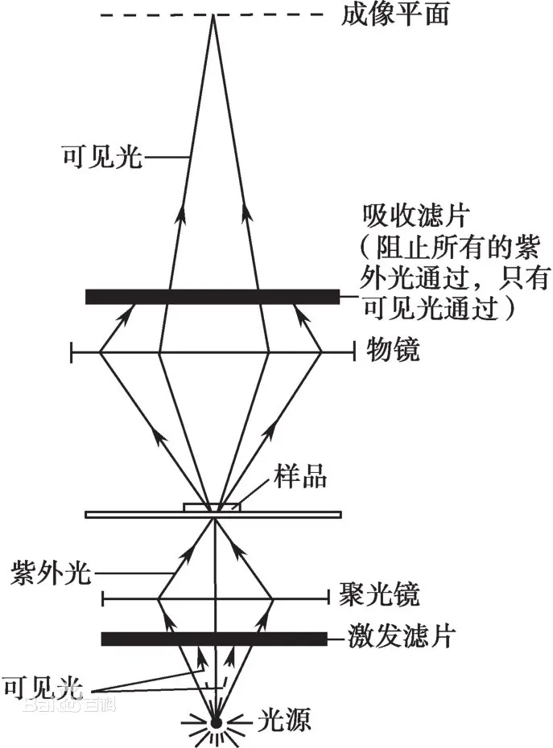
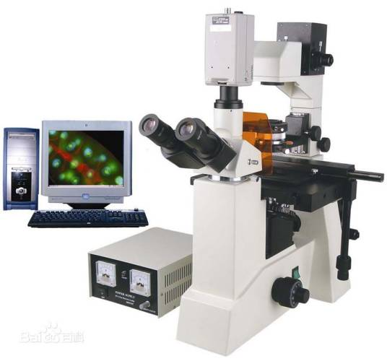
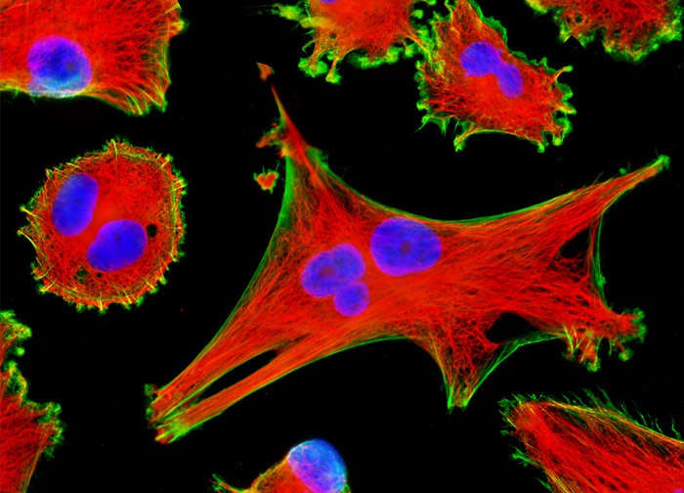
类别简介
光学显微镜-荧光显微镜
以紫外线为光源照射被检物体使之发出荧光，观察物体的形状及其所在位置
用于研究细胞内物质的吸收、运输、化学物质的分布及定位等
人脑胶质瘤细胞（U-118 MG系列）荧光成像
（微管蛋白、DNA靶向染色）
200W
超高压汞灯
荧光显微镜
工作原理示意图
7

Slide 8
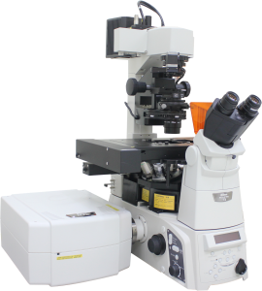
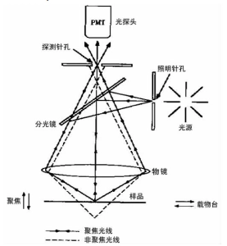
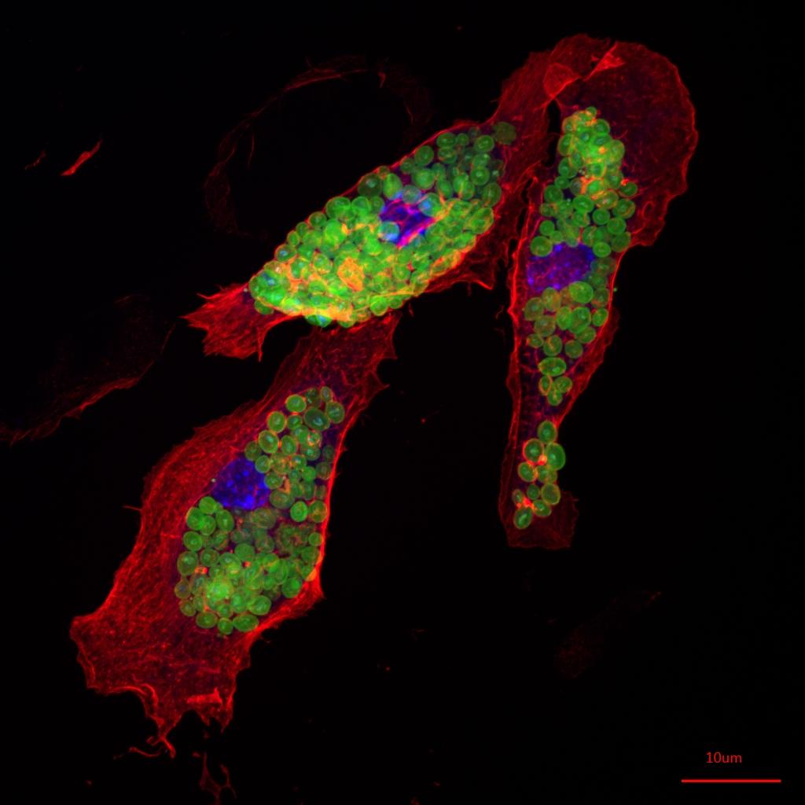
类别简介
光学显微镜-激光扫描共聚焦显微镜
在荧光显微镜上安装了一套激光共焦成像系统，并以激光(可见或紫外激光)为光源激发荧光探针，从而大大提高了图像的分辨率。
可在亚细胞水平上观察诸如Ca2+、pH值、膜电位等生理信号及细胞形态的变化
巨噬细胞吞噬FITC标记的酶聚糖（酵母）的共聚焦图像
共聚焦显微镜
原理示意图
8

Slide 9
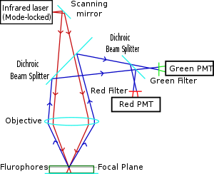
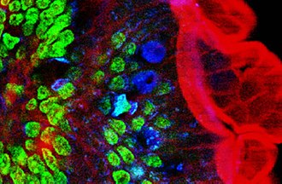
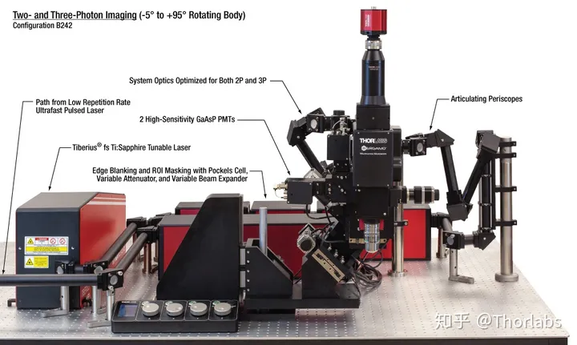
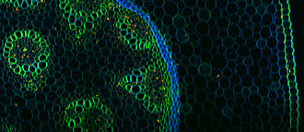
类别简介
光学显微镜-双光子显微镜
通常使用近红外激发光，其也可以激发荧光染料，使用红外线可最大限度地减少组织中的散射，同时由于多光子吸收，背景信号被强烈抑制。这两种效果使得双光子显微镜的穿透深度增加，是共聚焦显微镜的优越替代品。可以对活体组织进行深度约1毫米的成像。
小鼠肠切片上的双光子激发显微镜图片。红色：肌动蛋白。绿色：细胞核。蓝色：杯状细胞粘液。
原理示意↑及实物图↓
铃兰根茎横断面彩色的双光子图象
9

Slide 10
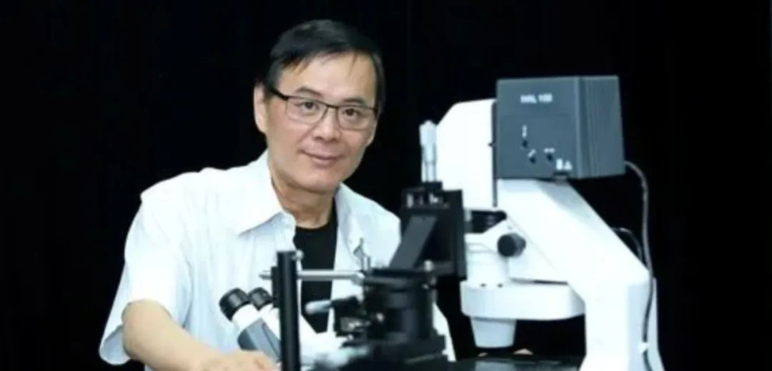
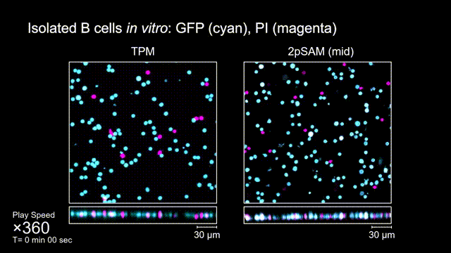
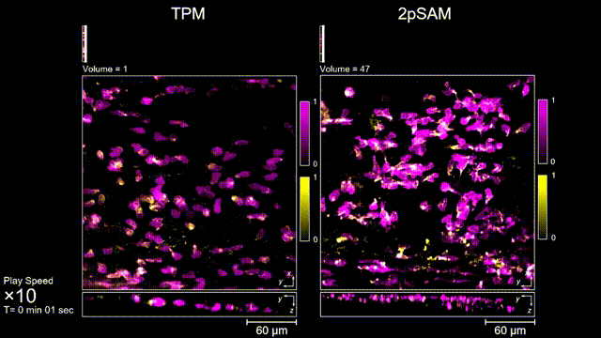
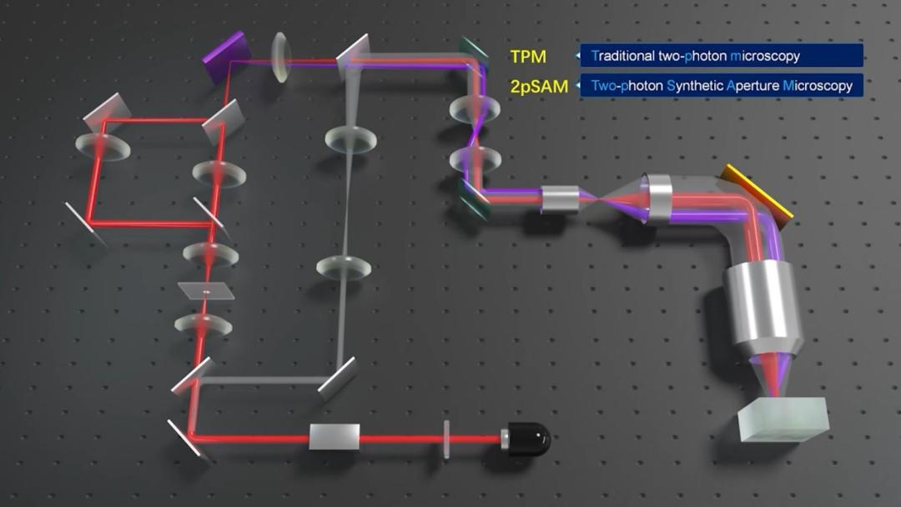
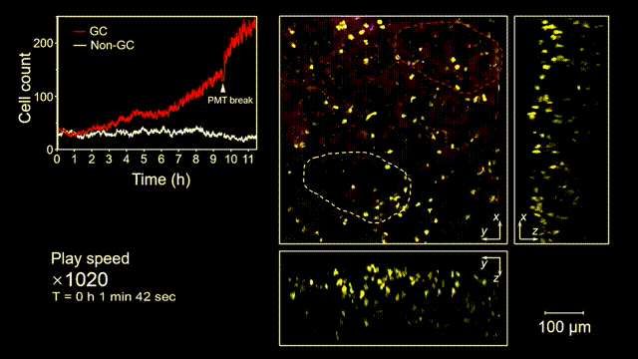
类别简介
光学显微镜-双光子显微镜
双光子合成孔径显微术（清华大学戴琼海院士团队）--光毒性更低，穿透深度更深
【左上】离体B细胞（GFP，蓝色通道）连续拍摄实验：使用PI标记细胞凋亡（红色通道） 【右上】小鼠大脑急性开窗损伤后的皮层免疫细胞成像
【左下】小鼠腹股沟淋巴结免疫反应后生发中心形成过程的完整观测和记录
双光子合成孔径显微术（2pSAM）系统图
10
Zhao Z, Zhou Y, Liu B, et al. Two-photon synthetic aperture microscopy for minimally invasive fast 3D imaging of native subcellular behaviors in deep tissue[J]. Cell, 2023, 186(11): 2475-2491. e22.

Slide 11
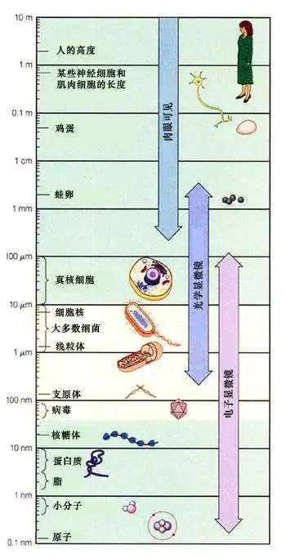
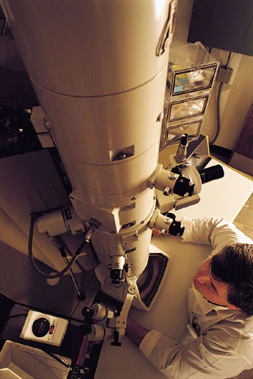
类别简介
电子显微镜
光学显微镜的分辨率一般为0.2μm
透射电子显微镜的分辨率为0.2nm，放大倍数为几万～几十万倍
历史简介
1926年第一个磁力电子透镜
1931年第一台透视电子显微镜
1937年第一台扫描透射电子显微镜；1938年，西门子公司研制了第一台商业电子显微镜。
电子显微镜一般由镜、真空装置和电源柜三部分组成。
11

Slide 12
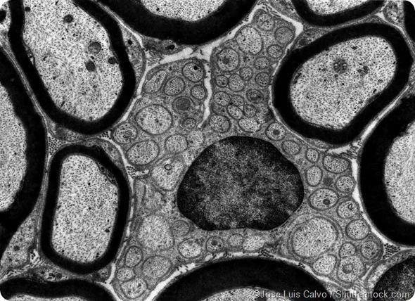
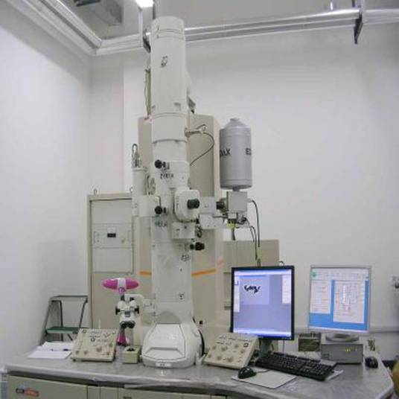
类别简介
电子显微镜-透射电镜(Transmission electron microscope , TEM)
以电子束穿透样品——组织的超薄切片，经聚合放大后，显像于荧光屏上进行观察和摄片。透射电子显微镜的分辨率为0.2nm，放大倍数为几万～几十万倍
原理：理论上使用电子可以突破可见光光波波长的限制（波长大约400nm-700nm）
德布罗意公式-相对论修正
12
外周髓鞘纤维和一个Schwann细胞的TEM图
Notes:
电子具有波粒二象性，而他们的波动特性意味着一束电子具有与一束电磁辐射相似的性质。电子波长可以通过徳布罗意公式使用电子的动能得出。由于在TEM中，电子的速度接近光速，需要对其进行相对论修正：
其中，h表示普朗克常数，m0表示电子的静质量，E是加速后电子的能量。电子显微镜中的电子通常通过电子热发射过程从钨灯丝上射出，或者采用场电子发射方式得到。随后电子通过电势差进行加速，并通过静电场与电磁透镜聚焦在样品上。透射出的电子束包含有电子强度、相位、以及周期性的信息，这些信息将被用于成像。

Slide 13
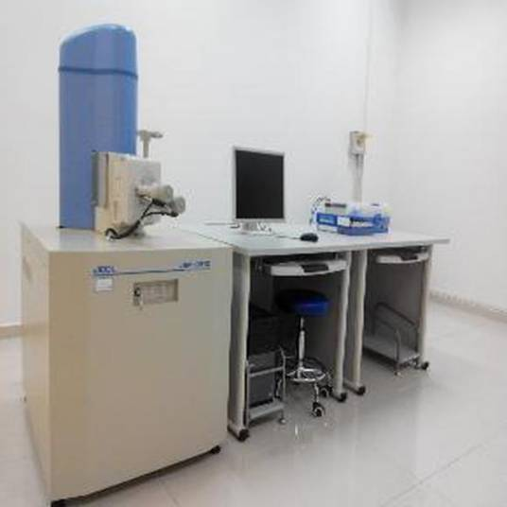
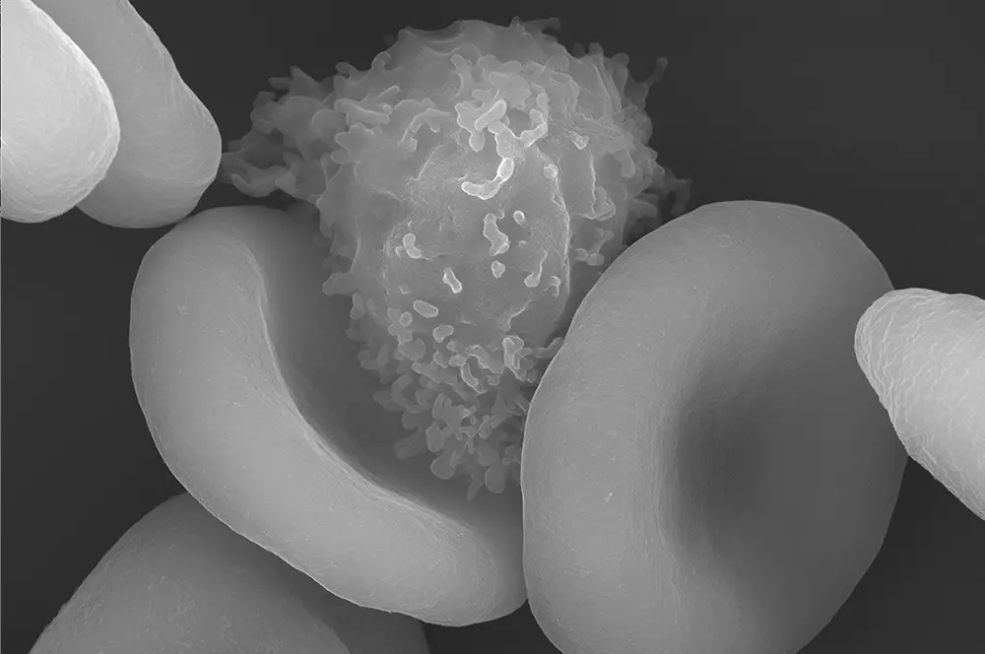
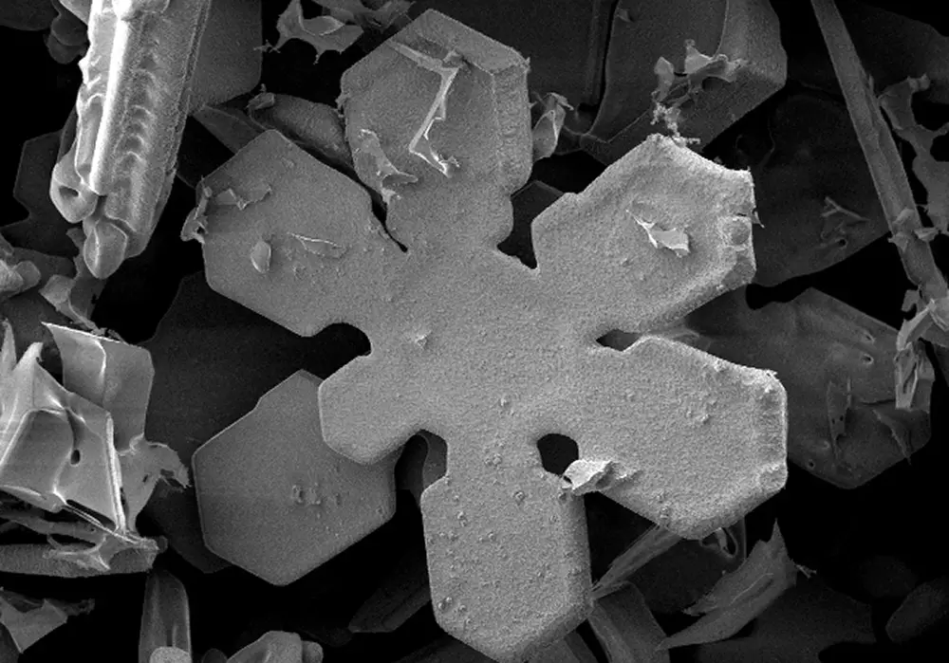
类别简介
电子显微镜-扫描电镜(Scanning electron microscope , SEM)
分辨率：高真空：3nm(30KV)/8nm(3KV)/15nm(1KV) 低真空：4.0nm(30KV)
放大倍数：5-300000倍。一般需在标本表面先后喷镀一层碳膜和合金膜后才可置于镜下观察，主要用于观察材料、细胞、组织、器官表面的立体微细结构。
扫描电镜实物图
人红细胞和淋巴细胞
雪花
13

Slide 14
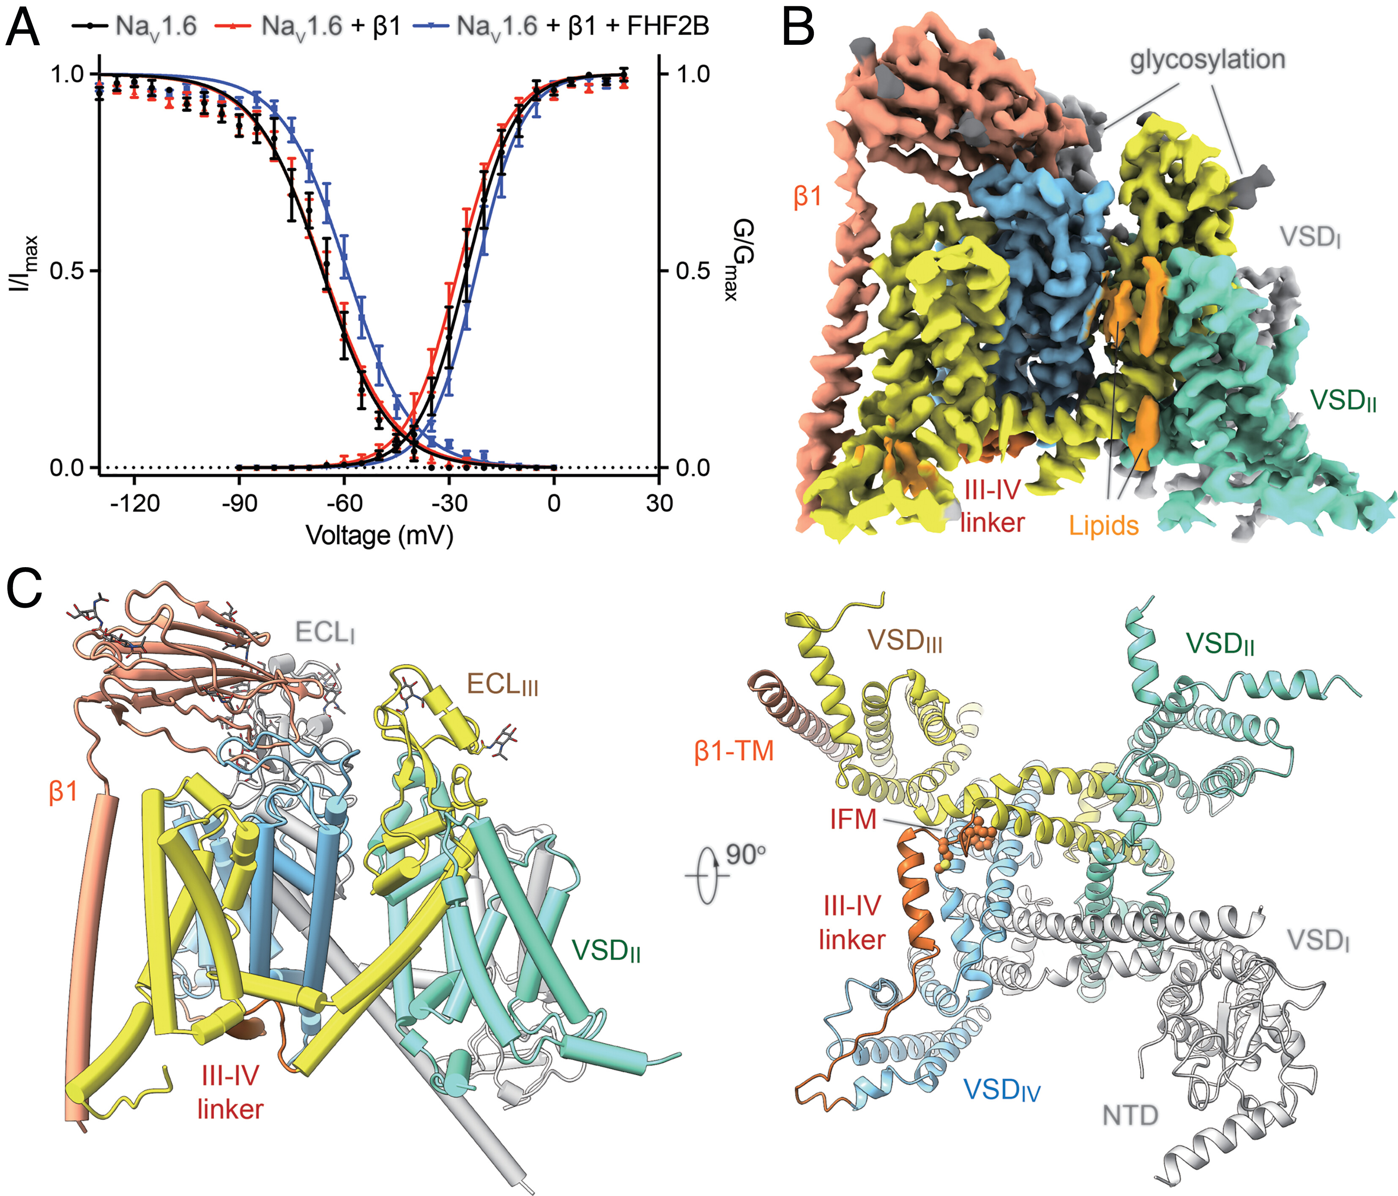
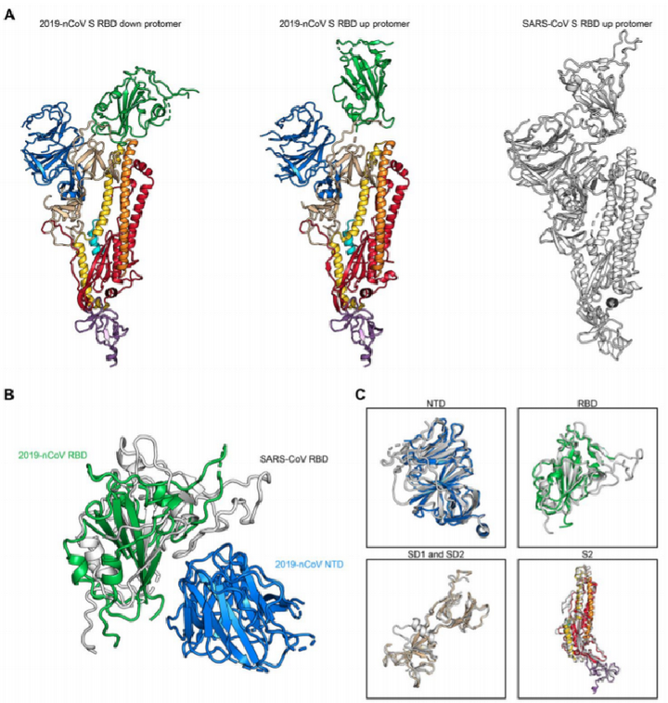
类别简介
电子显微镜-冷冻电镜(Cryo-SEM)
用于扫描电镜的超低温冷冻制样及传输技术(Cryo-SEM)，可实现直接观察液体、半液体及对电子束敏感的样品，如生物、高分子材料等--冷冻有助于减低样品的辐照损伤，结合SEM技术可对蛋白质等大分子进行三维重建
2017年诺贝尔化学奖
人电压门控钠通道Nav1.6的冷冻电镜结构（清华大学颜宁院士团队）
2019-nCoV病毒与SARS病毒的结构比较
14

Slide 15
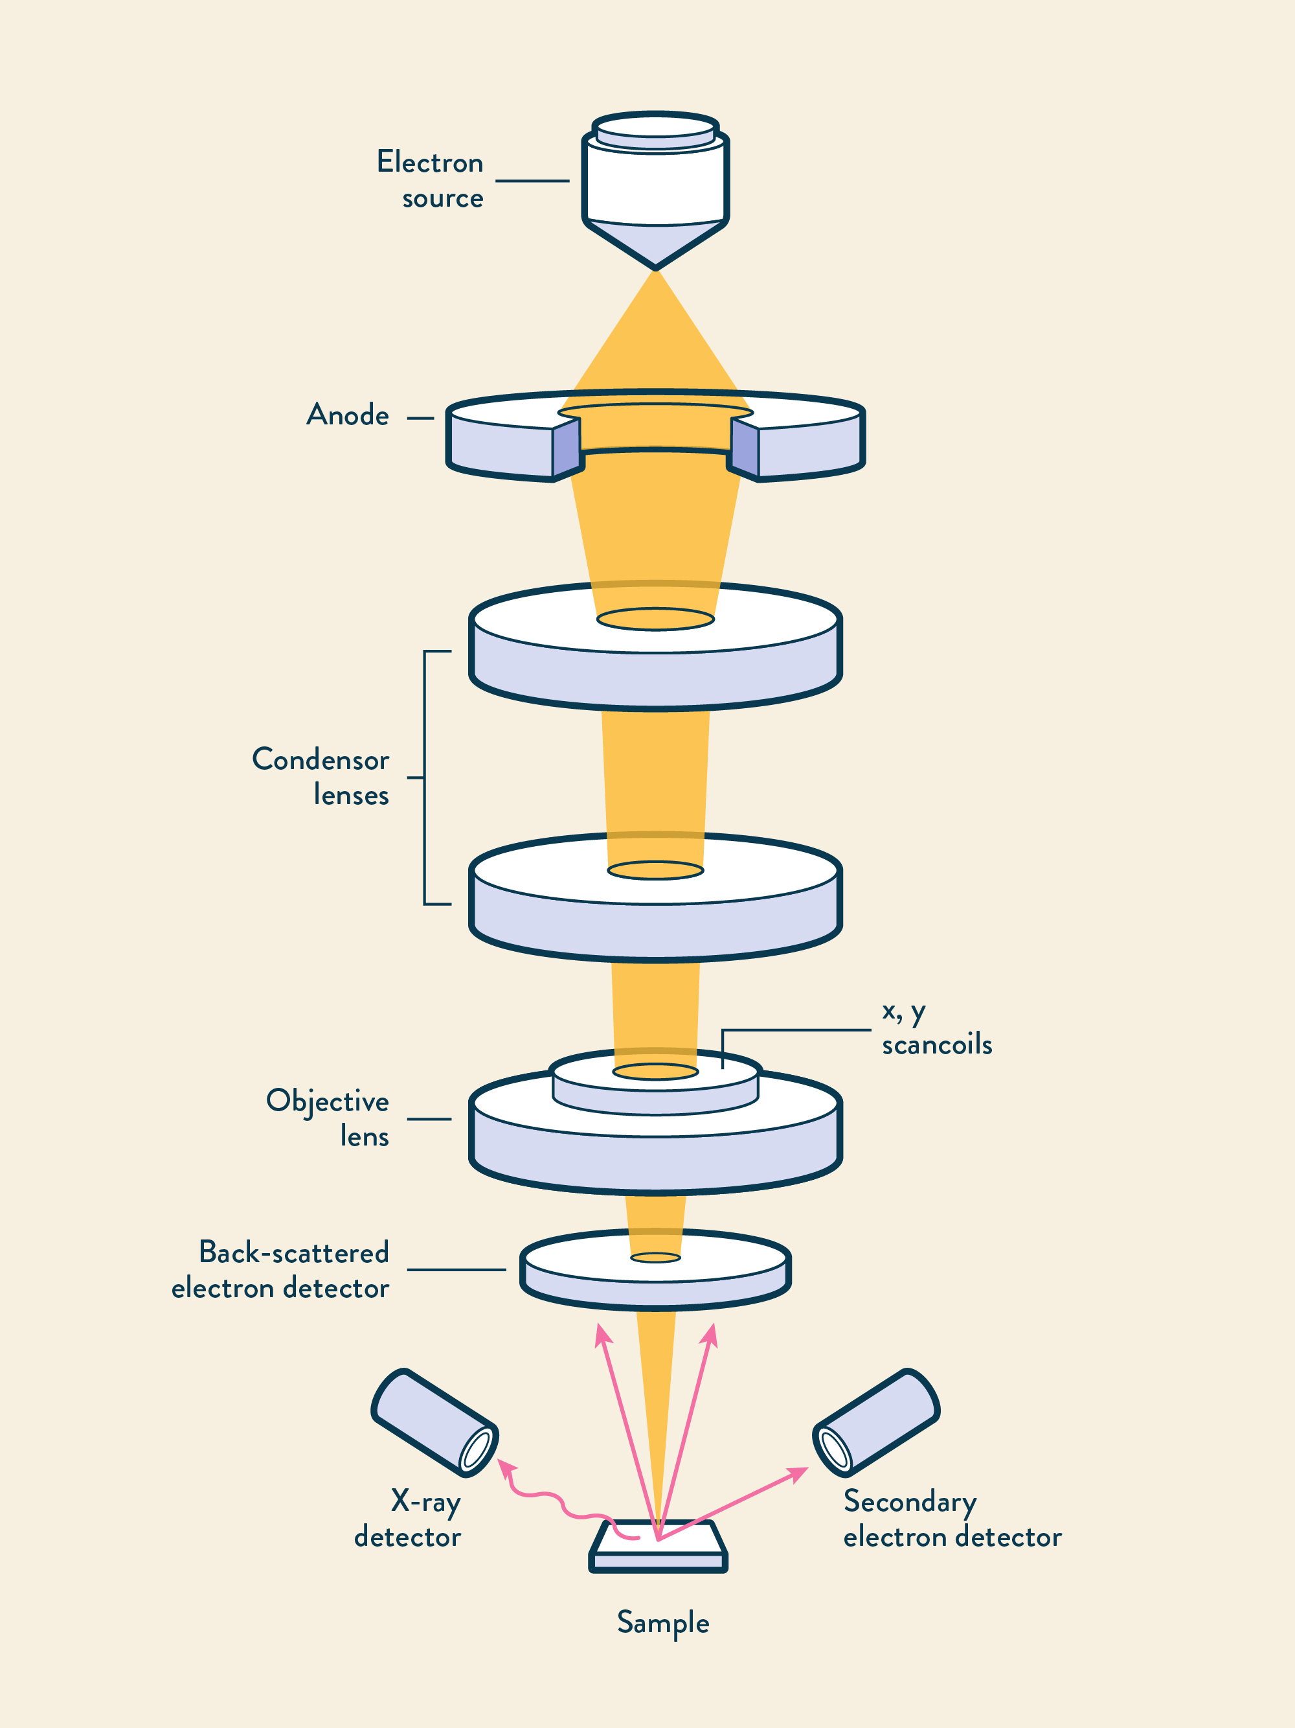
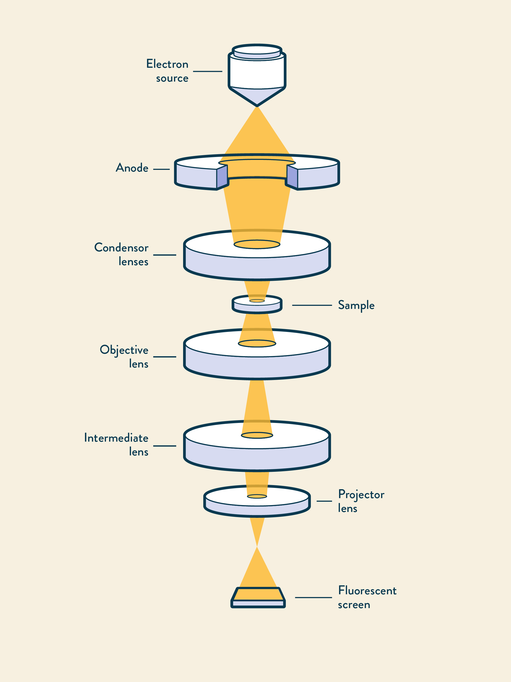
类别简介
电子显微镜-SEM vs TEM
 | 扫描电镜（SEM） | 透射电镜（TEM）
电子流 | 精细、聚焦的光束 | 宽梁
图像类别 | 地形/表面 | 内部结构
分辨率 | 较低的分辨率 | 更高的分辨率
放大 | 高达 2e6 倍 | 高达 5e7倍
图像尺寸 | 3-D（三维） | 2-D
样品厚度 | 薄的和厚的样品都可以 | 仅限超薄样品
穿透样品 | 不 | 是的
样品限制 | 限制较少 | 限制性更强
样品制备 | 所需的准备工作更少 | 需要做更多准备
成本 | 更便宜 | 更贵
速度 | 更快 | 慢
操作 | 简单易用 | 更复杂;需要培训
SEM 和 TEM 之间的差异总结
SEM
TEM

Slide 16
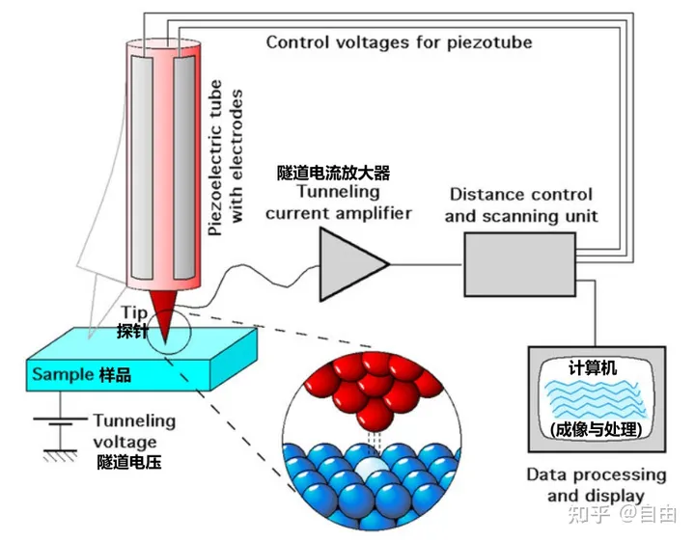
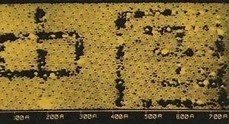
类别简介
扫描隧道显微镜(Scanning tunnel microscope, STM)
主要原理：量子力学中的隧道效应。分辨率大约在0.01nm，放大倍数可达1000万倍。主要用于探测微观世界物质表面形貌。1981年问世，1986年获诺贝尔物理学奖。
扫描隧道显微镜在低温下（4K）可以利用探针尖端精确操纵原子，因此它在纳米科技既是重要的测量工具又是加工工具。
16

Slide 17
总结
显微镜类别及性能小结
光学显微镜（光波）--分辨率0.2μm,放大倍数2000
普通光学显微镜--常规通用微观结构观察
相差显微镜—活细胞观察
荧光显微镜、共聚焦显微镜—亚细胞结构
暗视野显微镜—分辨率更高
电子显微镜（电子波粒二象性）--分辨率0.2nm，放大倍数几十万倍
扫描电镜—观察立体微细结构
透射电镜—观察微观内部结构
扫描隧道显微镜（量子隧穿效应）--分辨率 0.01nm，1e7—“超级放大镜”“超级镊子”
……
偏振光显微镜—晶体分析
双光子显微镜—穿透力更强，活体组织深度约1mm成像
17

Slide 18
谢谢
杨鑫
2024年1月15日
18

